Slide 1
PRESENTATION DES NOUVEAUX PROGRAMMES DE FRANCAIS

Slide 2
L’écriture des programmes :
 Des programmes écrits par cycles.
 La continuité école-collège.
 Des programmes qui opérationnalisent le Socle (au service du Socle)
Des programmes écrits par compétences.
 Une logique curriculaire et spiralaire : notions de progressivité, d’étapes, avancée progressive dans la complexité.

Slide 3
Evolutions
 La culture littéraire et artistique réaffirmée dans une organisation ouverte et problématisée.
 Une approche par compétences intégrée explicitement aux éléments des programmes.
 Une place de l’oral accentuée accédant au statut de langage et développée par des activités de production, d’analyse et de compréhension.
 Une place des écrits de travail affichée de façon plus forte.
 L’enseignement explicite de la compréhension en lecture.
 L’inclusion des littératures de langues vivantes étrangères ou régionales.
 L’ouverture aux écrits non littéraires.
 L’ouverture aux œuvres cinématographiques
 Une conception renouvelée de l’enseignement de la langue (voir diaporama : enseignement de la langue).
Programme de français et réforme du collège
 L ’accompagnement personnalisé : rôle et enjeux.
 Les croisements entre les enseignements : les EPI.

Slide 4
LE CADRE DES NOUVEAUX PROGRAMMES
Le socle commun de connaissances, de compétences et de culture : → les 5 domaines
Domaine 1. Les langages pour penser et communiquer
Comprendre, s’exprimer en utilisant la langue française à l’oral et à l’écrit
Comprendre, s’exprimer en utilisant une langue étrangère ou régionale
Comprendre, s’exprimer en utilisant les langages mathématiques, scientifiques et informatiques
Comprendre, s’exprimer en utilisant les langages des arts et du corps
Domaine 2. Les méthodes et outils pour apprendre
Domaine 3. La formation de la personne et du citoyen
Domaine 4. Les systèmes naturels et les systèmes techniques
Domaine 5. Les représentations du monde et l'activité humaine

Slide 5
Le décret du 19 mai 2015 : une précision importante
Socle 2005 : « la scolarité obligatoire doit au moins garantir à chaque élève les moyens nécessaires à l’acquisition d’un socle commun »
Socle 2016 : Article 1 : « Le collège dispense à chaque élève, sans distinction, une formation générale qui lui permet d’acquérir, au meilleur niveau de maîtrise possible, le socle commun de connaissances, de compétences et de culture défini en application de l’article L. 122-1-1 et dont l’acquisition a commencé dès le début de la scolarité obligatoire. »

Slide 6
LES GRANDS PRINCIPES
1. Des programmes curriculaires de cycle : à savoir
Des attendus de fins de cycle.
Des cycles de trois ans qui doivent permettre des progressions différenciées.
Un parcours d’apprentissage par compétences pour l’élève.
Concrètement : quand le professeur de collège lit des programmes de cycle 4, il pense « classe de 3ème » MAIS attention ; ne jamais oublier que le professeur de 5-ème ou de 4ème lit exactement le même texte.

Slide 7
Les cycles
Cycle 4 : cycle des approfondissements
Elèves : nouveau rapport à eux-mêmes ;
Appropriation croissante de la complexité du monde
Passage d’un langage à un autre ;
Abondance d’informations ;
Confrontation à la dimension historique des savoirs ;
Abstraction et modélisation ;
Créativité ;
Esprit de responsabilité et d’engagement ;
Entreprendre et coopérer avec les autres ;
Respect de normes qui s’inscrivent dans une culture commune ;
Pensée personnelle en construction.

Slide 8
3. Des programmes qui opérationnalisent le socle
→ 3 volets par cycle
Volet 1 : Les spécificités du cycle
Volet 2 : Contributions essentielles des différents enseignements au socle commun
Volet 3 : Les enseignements (qui opérationnalisent le socle)
Les compétences de français travaillées pendant le cycle ;
Les attendus de fin de cycle ;
Les compétences et les connaissances associées ;
Des exemples de situations, d’activités et de ressources pour l’élève
Des repères de progressivité ;
Des pistes pour aménager des liens avec les autres enseignements.

Slide 9
4. Des entrées écrites par compétences
Cycle 3 | Cycle 4
COMPETENCES TRAVAILLEES Langage oral Lecture et compréhension de l’écrit Ecriture Etude de la langue (grammaire, orthographe, lexique) Culture littéraire et artistique | COMPETENCES TRAVAILLEES Compétences langagières, orales et écrites - Langage oral - Ecriture - Lecture et compréhension de l’écrit (et de l’image en cycle 4) Compétences linguistiques : étude de la langue (grammaire, orthographe, lexique) Culture littéraire et artistique

Slide 10
COMPETENCES ET PROGRAMMES
La notion de compétence
On peut stabiliser la définition de la compétence comme capacité à mobiliser des ressources pour traiter une tâche complexe.*
Ressources internes : connaissances (savoirs), savoir-faire, attitudes.
Ressources externes : outils, pairs, enseignants.
Mobilisation : identification, convocation et organisation des ressources avec une stratégie.
* La tâche complexe est elle-même définie comme nécessitant la
mobilisation, le tri et la combinaison de plusieurs ressources
grâce à l’analyse (ouverture de la tâche) non guidée de l’élève.

Slide 11
Pour chaque entrée
Des attendus de fin de cycle
Un tableau :
Des repères de progressivité
Très différents selon le cycle.
Au cycle 4, en dehors des repères quantitatifs (pour l’écriture par exemple), on trouve quelques éléments de partition mais essentiellement un principe spiralaire.
Connaissances et compétences associées Exemples de situations, d’activités et de ressources pour l’élève

Slide 12
. C vn
Compétences travaillées par entrée et domaines du socle
Cycle 3 | Cycle 4
Comprendre et s’exprimer à l’oral (D. 1-2-3) Lire (D. 1-5) Ecrire (D. 1) Comprendre le fonctionnement de la langue (D. 1-2) | Comprendre et s’exprimer à l’oral (D. 1-2-3) Lire (D. 1-5) Ecrire (D. 1) Comprendre le fonctionnement de la langue (D. 1-2) Acquérir des éléments de culture littéraire et artistique (D 1-5)
g
Mêmes entrées pour les deux cycles (+ Culture littéraire et artistique en C4).
Des items :
un peu différents dans leur rédaction et leur positionnement mais globalement similaires ;
repris et précisés dans le corps des programmes.

Slide 13
Compétences et connaissances associées Cycle 4
Langage oral : Comprendre et s’exprimer à l’oral | Lire : lecture et compréhension de l’écrit et de l’image | Ecrire | Compétences linguistiques : étude de langue (grammaire, orthographe, lexique)
Comprendre et interpréter des messages et des discours oraux complexes. S’exprimer de façon maitrisée en s’adressant à un auditoire . Participer de façon constructive à des échanges oraux . Percevoir et exploiter les ressources expressive et créatives de la parole. | Lire des images , des documents composites (y compris numériques) et des textes non littéraires. Lire des œuvres littéraires et fréquenter des œuvres d’art. Elaborer une interprétation de textes littéraires. | Exploiter les principales fonctions de l’écrit. Adopter des stratégies et des procédures d’écriture efficaces. Pratiquer l’écriture d’invention. Exploiter des lectures pour enrichir son écrit. Passage du recours intuitif à l’argumentation à une usage plus maitrisé.. | Connaitre les aspects fondamentaux du fonctionnement syntaxique. Connaitre les différences entre l’oral et l’écrit. Maitriser la forme des mots en lien avec la syntaxe. Maitriser le fonctionnement du verbe et son orthographe. Maitriser la structure, le sens et l’orthographe des mots. Construire les notions permettant l’analyse et la production des textes et des discours. Utiliser des repères étymologiques et d’histoire de la langue.

Slide 14
LE PROGRAMME DE FRANCAIS :
CONTINUITE ET EVOLUTIONS

Slide 15
1. Les domaines de l’enseignement du français
Le développement des compétences langagières orales et écrites en réception et en production.
L'approfondissement des compétences linguistiques.
La constitution d'une culture littéraire et artistique commune.(Cycle 4, préambule)

Slide 16
Mais aussi la possibilité de séances spécifiques en étude de la langue
« Les exercices et entrainements d'orthographe, de grammaire et de vocabulaire, sollicitant mémorisation et réflexion, donnent lieu à des séances spécifiques, sans perdre de vue les activités de production de textes, d'exposés oraux, de lecture structurées autour des problématiques indiquées en « culture littéraire et artistique. »

Slide 17
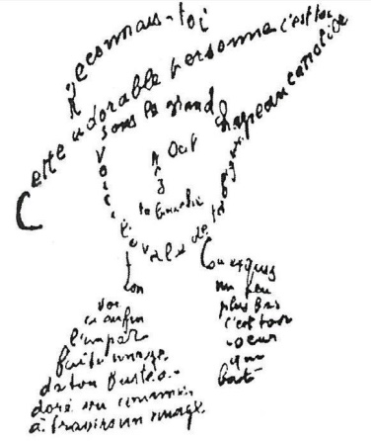
3. Un programme de littérature qui conserve les grands repères culturels des programmes actuels
6e : Textes de l’Antiquité (Odyssée, Métamorphoses, la Bible), contes et récits merveilleux, poésie, fables, théâtre (farce).
5e : Littérature du Moyen Âge et de la Renaissance, romans d’aventures, (romans de chevalerie, chansons de gestes, extraits d’œuvres évoquant les Grandes Découvertes), poésie, théâtre (comédie du XVIIème).
4e : Le récit au XIXème (romans ou nouvelles réalistes ou naturalistes, nouvelles fantastiques), poésie lyrique, théâtre.
3e : Formes du récit au XXème et XXIème siècles (autobiographie ou roman autobiographique, œuvre ou partie portant un regard sur l’histoire du siècle), poésie (du romantisme à nos jours), théâtre, littérature « engagée ».

Slide 18
4. Des modalités de lecture variées
Cursive
Analytique
Lecture autonome et lecture « accompagnée »
Accompagnée :
d’une œuvre intégrale ou parcours de lecture dans une œuvre, éventuellement différencié selon les élèves.
de groupements de textes.
pour les élèves dyslexiques ou pour ceux en difficulté de lecture pour lire seuls des œuvres longues, on proposera une version audio comme alternative ou en complément de la lecture.

Slide 19
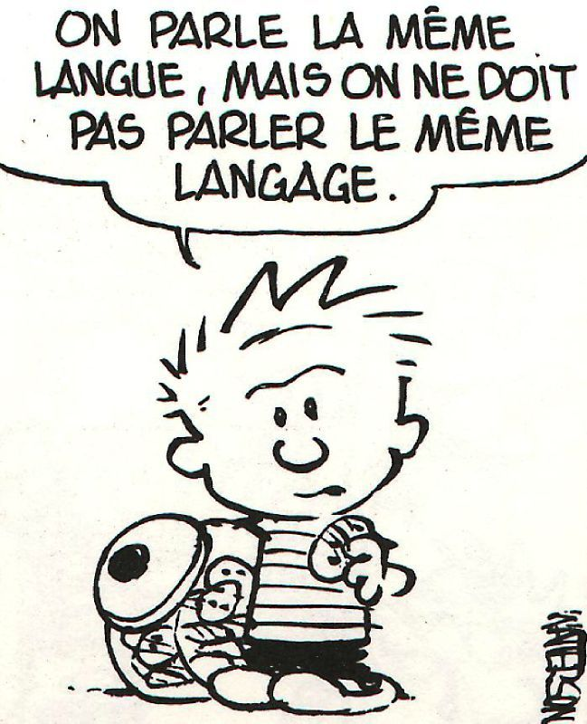
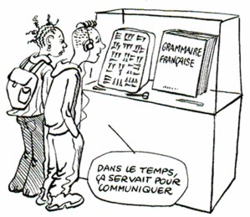
2008-2016 : LES EVOLUTIONS
Pour une didactique de l’oral

Slide 20
EN 2008 : l’expression orale dans les programmes
Les programmes appelaient à :
 un véritable apprentissage de l’oral
Pratique d’échange de débats, expression d’émotions et de réflexions personnelles
 qui contribue à faire du collège une école d’ouverture à l’autre et de tolérance
 sous la conduite du professeur les élèves prennent la parole fréquemment avec mesure et de façon organisée
Clarté, précision, niveau de langue approprié
Expliciter leur pensée se soucier d’être compris
 dans des situations propices à un véritable échange
 qui s’enseigne comme l’écrit
Exercices variés et progressifs
Mise en voix gestuelle occupation de l’espace

Slide 21
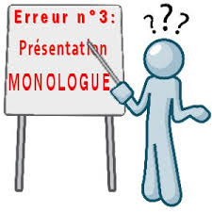
Cependant : quels constats ?
Pas de réel apprentissage de l’oral : objet peu didactisé.
L’apprentissage des « genres de l’oral » ne fait pas l’objet d’une programmation ni d’une progression et reste largement aléatoire.
Primauté de l’écrit et de son efficacité : il « fixe » les apprentissages.
Pratiques de l’oral difficiles à mettre en œuvre : organisation, gestion pédagogique, résistance des élèves, évaluation…
Le cours dialogué ou jeu de questions-réponses : une prise de parole plus guidée que spontanée.
Correction linguistique centrale mais une absence
de travail linguistique à l’oral et sur la langue orale.
Peu de prise en compte de la compréhension orale.

Slide 22
Enjeux et paradoxes de l’oral
Double objectif de l’oral : communicationnel et linguistique.
Temps de construction sociale et cognitive / intellectuelle.
Apprendre à parler ou parler pour apprendre ?
Quel usage de l’oral pour quelle maitrise de compétences, connaissances ou références culturelles ?
Bien parler / bien communiquer ? Savoir / Dire.
Oral et écrit : deux codes, deux statuts mais pourtant deux activités langagières au service de l’expression de la pensée.

Slide 23
La place de l’oral dans les programmes 2016 : L’oral devenu langage
« Le langage oral, qui conditionne également l’ensemble des apprentissages et constitue aussi un moyen d’entrer dans la culture de l’écrit, continue à faire l’objet d’une attention constante et d’un travail spécifique (introduction au cycle 3). »
On parle de « Langage oral » et de « maîtrise du langage oral » / D1 du SCCCC « Domaine des langages ».
En interaction avec le développement de la lecture-compréhension et de l’écriture.
« La maitrise du langage oral fait l’objet d’un apprentissage explicite ».
« La pensée se structure et les savoirs s’approprient au travers de situations qui articulent formulations et reformulations orales et écrites ».

Slide 24
Pour une didactique de l’oral : la réponse des programmes
Une catégorisation plus claire des différentes dimensions de l’oral.
Introduction de la compréhension orale.
Construction d’une progression des apprentissages de l’école au collège.
Le langage oral fait partie des activités langagières (s’exprimer, lire, écrire).
Les compétences langagières et linguistiques sont travaillées en interaction.
Travail sur la manière de dire, le lexique en lien avec les situations de communication (débats, compte-rendu..).
Travail de comparaison des usages de la langue à l’oral et à l’écrit.
Collecte de corpus oraux et observation de la langue.
→ pour une meilleure connaissance du fonctionnement de la langue.

Slide 25
LES COMPETENCES TRAVAILLEES à l’ORAL :
Cycle 4 :
Comprendre et s’exprimer à l’oral.
Comprendre et interpréter des messages et des discours oraux complexes.
S’exprimer de façon maitrisée en s’adressant à un auditoire.
Participer de façon constructive à des échanges oraux.
Exploiter les ressources expressives et créatives de la parole.

Slide 26
Langage oral - Attendus des cycles 3 et 4
Cycle 4
Comprendre des discours oraux élaborés (récit, exposé magistral, émission documentaire, journal d’information).
Produire une intervention orale continue de cinq à dix minutes (présentation d’une œuvre littéraire ou artistique, exposé des résultats d’une recherche, défense argumentée d’un point de vue).
Interagir dans un débat de manière constructive et en respectant la parole de l’autre.
Lire un texte à haute voix de manière claire et intelligible ; dire de mémoire un texte littéraire ; s'engager dans un jeu théâtral.
Cycle 3
Réaliser une courte présentation orale en prenant appui sur des notes ou sur diaporama ou autre outil numérique.
Interagir de façon constructive avec d’autres élèves dans un groupe pour confronter des réactions ou des points de vue.
Écouter un récit et manifester sa compréhension en répondant à des questions sans se reporter au texte.
Dire de mémoire un texte à haute voix.

Slide 27
Langage oral : quelle(s) activité(s) ?
Suppose une organisation pédagogique et didactique spécifique et une performance élève :
Produire une intervention orale continue de cinq à dix minutes (présentation d’une œuvre littéraire ou artistique, exposé des résultats d’une recherche, défense argumentée d’un point de vue) (C4).
Lire un texte à haute voix de manière claire et intelligible ; dire de mémoire un texte littéraire ; s'engager dans un jeu théâtral (C4).
Suppose une organisation pédagogique et didactique spécifique sans performance élève :
Comprendre des discours oraux élaborés (récit, exposé magistral, émission documentaire, journal d’information) (C4).
On notera :
La complexification des supports pour la compétence « écouter ».
La construction élaborée progressive et consciente de l’interaction orale.
La progression dans l’écoute et la compréhension marquée par : la prééminence du narratif au cycle 3, l’objectif d’acquisition de l’argumentatif au cycle 4.

Slide 28
Repères de progressivité cycle 4
On ne saurait exiger d’eux une correction absolue et la maitrise complète des techniques de l’exposé et du débat.
 début de cycle : compte rendu, récit oral, mise en voix des textes
 tout au long du cycle : expression des sentiments, des sensations et du jugement argumenté.
 tout au long du cycle : débats organisés, pratiques de l’exposé plu structurées et exigeantes.
Accéder progressivement à la pratique d’un code oral codifié et socialisé, éloigné de la pratique spontanée […]
 fin de cycle : prise de parole de dix minutes en continu.
 une part des séances d’AP est consacrée à l’entrainement à l’oral

Slide 29
D’un cycle à l’autre
D’un cycle à l’autre, la réception orale s’accompagne d’une activité de production plus importante et plus exigeante.
Le dire spontané laisse place à un oral plus socialisé où l’échange est de plus en plus réfléchi.
Le langage oral intègre progressivement sa double dimension communicationnelle et linguistique.
On passe d’activités langagières et de situations simples à l’expression de sentiments et de jugement argumenté plus structurée tout au long du cycle 4.
I
Interagir

Slide 30
Exemples de modalités pédagogiques repensées et adaptées, cycle 3 et cycle 4
Dans le cadre d’un réel apprentissage de l’oral sont suggérés :
Jeux d’écoute à partir de supports variés
Utilisation du numérique (enregistrer, associer sons et textes…)
Formulations, reformulations, restitutions, justifications.
Préparation de textes à dire ou à lire
Mise en voix, théâtralisation
Exposés, présentations diverses
Travail sur corpus
Utilisation de brouillons oraux et écrits de toute sorte
Utilisation d’écrits supports variés
Débats, jeux de rôle, interviews

Slide 31
APPRENTISSAGE CONTINUÉ DE LA LECTURE C3-C4 APPRENTISSAGE DE LA COMPREHENSION

Slide 32
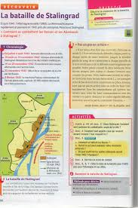
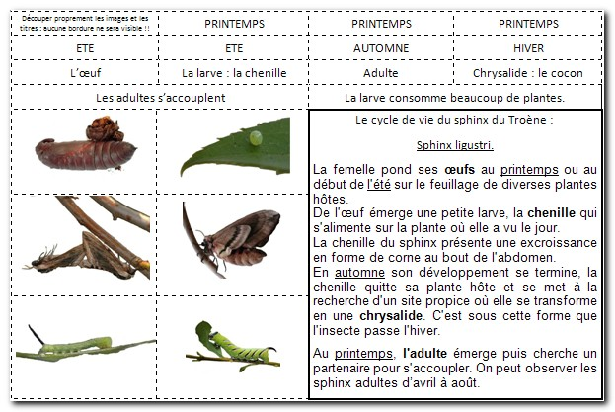
Lecture et compréhension de l’écrit et de l’image : un choix clairement affirmé / un enseignement explicite
Parler de « compréhension de l’écrit » c’est ouvrir la question de la lecture sur des corpus littéraires ET non littéraires.
Au cycle 4 : lire des textes variés avec des objectifs divers ; lire des images, des documents composites (y compris numériques) et des textes non littéraires.
L’entrée suggère que l’on s’empare des documents des autres disciplines y compris scientifiques.

Slide 33
Lecture et compréhension de l’écrit : attendus de fin de cycle
Cycle 3 | Cycle 4
Lire, comprendre et interpréter un texte littéraire adapté à son âge et réagir à sa lecture. Lire et comprendre des textes et des documents (textes, tableaux, graphiques, schémas, diagrammes, images) pour apprendre dans les différentes disciplines. | Lire et comprendre en autonomie des textes variés, des images et des documents composites, sur différents supports (papier, numérique). Lire, comprendre et interpréter des textes littéraires en fondant l’interprétation sur quelques outils d’analyse simples. Situer les textes littéraires dans leur contexte historique et culturel. Lire une œuvre complète et rendre compte oralement de sa lecture.

Slide 34
Lecture et compréhension de l’écrit et de l’image Cycle 4 Connaissances et compétences associées : exemple
Exemples de situations, d’activités et de ressources pour l’élève
Lecture et analyse de textes et de documents variés.
Traitement de l’information.
Interprétation de dessins de presse ou de caricatures…
Présentation à l’oral d’une œuvre ou d’un petit corpus.
Visite de musées, visionnage de quelques grandes œuvres marquantes du patrimoine cinématographique
Lire des images, des documents composites (y compris numériques) et des textes non littéraires
Lire et comprendre des images fixes ou mobiles variées empruntées à la peinture, aux arts plastiques, à la photographies, à la publicité et au cinéma
Situer les œuvres dans leur contexte historique et culturel

Slide 35
L’ APPRENTISSAGE DE LA COMPREHENSION
Cet apprentissage suppose :
Un développement des démarches de la lecture analytique.
Des démarches plus spécifiques (certaines nouvelles pour le second degré).
Une systématisation des démarches.
Une plus grande précision dans la différenciation des compétences engagées.

Slide 36
LECTURE LITTERAIRE
CULTURE LITTERAIRE ET ARTISTIQUE

Slide 37
Quelles compétences de lecteur ?
Cycle 4 : Lire des œuvres littéraires, fréquenter des œuvres d’art
Elaborer une interprétation de textes littéraires
Formuler des impressions de lecture.
Percevoir un effet esthétique et analyser les sources.
Situer une œuvre dans son contexte pour éclairer ou enrichir sa lecture et établir des relations entre des œuvres littéraires et artistiques.
- notions d’analyse littéraire
- procédés stylistiques
- éléments d’histoire littéraire et d’histoire
- éléments d’analyse d’œuvres théâtrales, cinématographiques, picturales, musicales

Slide 38
Et la lecture analytique ?
L’expression consacrée a disparu en cycle 3, MAIS on trouve de manière récurrente au cœur des programmes ce qui la définit tout en en conservant et enrichissant les principes :
« le travail […] de construction du sens par la formulation d’hypothèses de lecture » (C4).
« Le travail d’interprétation et d’élaboration d’un jugement argumenté, […] devient une tâche centrale » (C4).

Slide 39
Culture littéraire et artistique : quelles finalités ?
Acquisition d’une culture littéraire et artistique commune.
Susciter le goût de la lecture.
Acquérir des connaissances pour comprendre et interpréter un texte.
Ouvertures vers d’autres formes d’expression artistique et vers l’éducation aux médias.
Des questionnements propices à un travail interdisciplinaire (cadre de l’EPI).
Les entrées et questionnements conduisent l’élève à « s’approprier les textes, à les considérer […] comme une invitation à la réflexion ».

Slide 40
Comparatif des entrées du Programme de culture littéraire et artistique
Classe de 3e
2008 | 2016
Formes du récit aux XXe et XXIe siècles La poésie dans le monde et dans le siècle Théâtre : continuité et renouvellement Etude de l’image |  ⬇ Autobiographie et roman autobiographique ⬇ Œuvre ou partie d’une œuvre portant un regard sur l’histoire du XXe siècle  ⬇ Œuvres ou textes de l’Antiquité à nos jours (poésie satirique, roman, fable, conte philosophique ou drolatique, pamphlet) ⬇ Dessins de presse ou affiches, caricatures, BD Poèmes ou textes de prose poétique, du romantisme à nos jours Théâtre  Etude de l’image

Slide 41
Culture littéraire et artistique : L’architecture d’ensemble en cycle 4 – Troisième
E | Se chercher, se construire | Vivre en société, participer à la société | Regarder le monde, inventer des mondes | Agir sur le monde | Questionnements complémentaires (un au moins par année, au choix)
Q | Se raconter, se représenter | Dénoncer les travers de la société | Visions poétiques du monde | Agir dans la cité : individu et pouvoir | QC : Progrès et rêves scientifiques
EL | - Découvrir différentes formes de l’écriture… | - Découvrir des œuvres, des textes… | - Découvrir des œuvres et des textes… | - Découvrir des œuvres et des textes… | - S’interroger sur l’idée du progrès…
IC | On étudie : - Un livre relevant de l’autobiographie ou du roman autobiographique (lecture intégrale). Ou - Des extraits d’œuvres de différents siècles et genres, relevant de diverses formes du récit de soi et de l’autoportrait : essai, mémoires, autobiographie, roman autobiographique, journaux et correspondances intimes, etc. Le groupement peut intégrer des exemples majeurs de l’autoportrait ou de l’autobiographie dans d’autres arts (peinture, photographie ou images animées – vidéo ou cinéma). | On étudie : - des œuvres ou textes de l’Antiquité à nos jours, relevant de différents genres ou formes littéraires (particulièrement poésie satirique, roman, fable, conte philosophique ou drolatique, pamphlet). Et - Des dessins de presse ou affiches, caricatures, albums de BD. On peut aussi exploiter des extraits de spectacles, d’émissions radiophoniques ou télévisées, ou de productions numériques à caractère satirique. | On étudie : - des poèmes ou des textes en prose poétique, du romantisme à nos jours, pour faire comprendre la diversité des visions du monde correspondant à des esthétiques différentes ; le groupement peut intégrer des exemples majeurs de paysages en peinture. | On étudie : - En lien avec la programmation annuelle en Histoire (étude du XXe siècle, thème 1 « L’Europe, un théâtre majeur des guerres totales »), une œuvre ou une partie significative d’une œuvre portant un regard sur l’histoire du siècle – guerres mondiales, société de l’entre-deux-guerres, régimes fascistes et totalitaristes (lecture intégrale). On peut aussi étudier des extraits d’autres œuvres, appartenant à divers genres littéraires, ainsi que des œuvres picturales ou des extraits d’œuvres cinématographiques. | On peut étudier : - des romans et des nouvelles de science-fiction et des récits d’anticipation. On peut aussi avoir recours à des textes et documents issus de la presse et des médias (articles de journaux ou de revues, enregistrements radio ou télévisés, médias numériques). QC : Questionnement libre.

Slide 42
Quelle organisation ? Des précisons importantes
Les entrées sont :
abordées dans « l’ordre choisi par le professeur ».
abordées « à plusieurs reprises, à des moments différents de l’année, selon une problématisation ou des priorités différentes ».
qui peuvent être « croisées par deux à un même moment de l’année ».
Nécessité d’organiser le projet pédagogique annuel en périodes sur un rythme adapté aux objectifs visés.
Le programme ouvre :
aux œuvres de littératures de jeunesse, françaises, francophones, étrangères et régionales.
à la diversité des cultures du monde.

Slide 43
Lecture et littérature : La question des questionnements
Chaque entrée fait l’objet d’un questionnement obligatoire spécifique par année.
Les questionnements correspondent aux indications de corpus.
Ces questionnements sont complétés par des questionnements complémentaires au choix du professeur.
« [Ces questionnements] présentent la lecture et la littérature comme des ouvertures sur le monde qui nous entoure, des suggestions de réponse aux questions que se pose l’être humain, sans oublier les enjeux proprement littéraires spécifiques au français » (C4).

Slide 44
Lecture /Littérature : des évolutions ?
Malgré les points de stabilité des supports, l’ouverture des corpus et les questionnements proposés engagent une conception de la littérature :
 qui soit en échange permanent avec les autres formes de représentation artistique et singulièrement le cinéma ;
 qui s’ouvre résolument sur la question de la valeur ;
 qui engage fortement l’esthétique de la réception ;
 qui permette de circuler à travers les époques.

Slide 45
Ce que dit le programme
« Ces entrées (…) présentent la lecture et la littérature comme des ouvertures sur le monde qui nous entoure, des suggestions de réponse aux questions que se pose l’être humain, sans oublier les enjeux proprement littéraires spécifiques au français ».
Au fond il s’agit :
 de ce que le texte dit de moi/à moi ;
 de ce que le texte dit/dit de lui/dit de son temps/ ne dit pas ;
 de ce que le texte accroit de moi.

Slide 46
Une référence universitaire ?
« Lire Diderot d’une façon littéraire, c’est conduire sa parole à travers tout ce qui nous sépare de lui, pour permettre à cette parole de nous parler aujourd’hui, de produire des résonances toujours suggestives au sein de nos préoccupations contemporaines ».
Yves Citton, « La compétence littéraire : apprendre à (dé)jouer la maîtrise », Université de Grenoble 3 Stendhal – UMR LIRE CNRS 5611
http://litterature.ens-lyon.fr/litterature/discussions/enseignement-de-la-litterature-l2019approche-par-competences-a-t-elle-un-sens/yves-citton-la-competence-litteraire-apprendre-a-de-jouer-la-maitrise/view

Slide 47
Programme de lecture: des points de passage obligés
En cycle 4 : chaque année du cycle, l’élève lit :
au moins 3 œuvres complètes en lecture intégrale ;
au moins 3 œuvres complètes en lecture cursive ;
au moins 3 groupements de textes (lecture analytiques et cursives)

Slide 48
4. Pour une didactique de l’écriture
« Au cycle 4, les élèves explorent les différentes fonctions de l’écrit et apprennent à enrichir leurs stratégies d’écriture. (…). Ils savent utiliser l’écrit pour travailler et apprendre ».

Slide 49
Les attendus de fin de cycle
Cycle 3 | Cycle 4
Ecrire un texte d’une à deux pages adapté à son destinataire Après révision, obtenir un texte organisé et cohérent, à la graphie lisible et respectant les régularités orthographiques étudiées au cours du cycle. | Communiquer par écrit et sur des supports variés un sentiment, un point de vue en tenant compte, un jugement argumenté en tenant compte du destinataire et en respectant les principales normes de la langue écrite Formuler par écrit sa réception d’une œuvre littéraire ou artistique. En réponse à une consigne d’écriture, produire un petit écrit d’invention s’inscrivant dans un genre littéraire du programme, en s’assurant de sa cohérence et en respectant les principales normes de la langue écrite. Utiliser les écrits pour réfléchir, se créer des outils de travail.

Slide 50
Connaissances et compétences associées : Cycle 4
► Utiliser l’écrit pour penser et pour apprendre Réalisation d'écrits préparatoires. Prise de notes à partir de différents supports. Connaissance des techniques et usages de la prise de notes. ►Adopter des stratégies d’écriture efficaces ►Exploiter les principales fonctions de l’écrit - Comprendre le rôle de l’écriture ►Pratiquer l’écriture d’invention ►Exploiter des lectures pour enrichir son écrit ►Passer de recours intuitif à une usage plus maitrisé | Élaboration de listes, cartes mentales, essais de formulation, schémas, dessins. Élaboration de traces écrites individuelles ou collectives. Comparaison des notes prises. Observation de différences de formulation en fonction du support (courrier électronique /courrier papier…).

Slide 51
L’écriture – 2016 : repères de progressivité en cycle 4
Les activités d’écriture sont : permanentes et articulées aux activités de lecture et d’expression orale.
La pratique d’écriture de documents personnels est encouragée (carnets de bords, cahiers de lecture cursive et d’écriture d’invention, répertoires de mots, écrits intermédiaires divers…).
On prend l’habitude de faire alterner des écrits courts et des travaux de longue durée.
En 4e et 3e, on se fixe un objectif de 2000 à 3000 signes selon les écrits (plus de 2 pages en 3e ; 40 lignes environ).
Des écrits collectifs de longue durée peuvent aller à des volumes plus importants.
Complexité des phrases, précision du vocabulaire, cohérence textuelle augmentent tout au long du cycle.

Slide 52
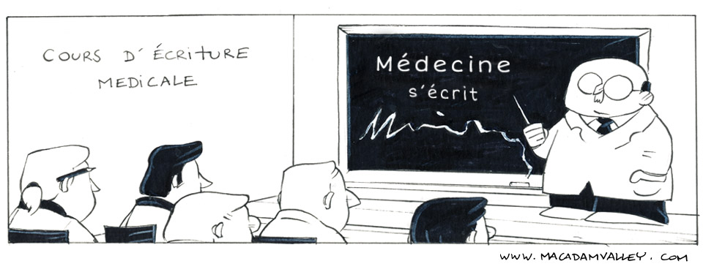
En 6e: écrire un texte d’une à deux pages
En 5e : écrire seul un texte correct de 500 à 1000 signes
En 4e et 3e : écrire seul un texte correct de 2000 à 3000 signes (des écrits collectifs de longue durée peuvent aller à des volumes plus importants.)

Slide 53
La réponse des programmes C3 et C4 : les repères de progressivité
Insistance sur la quantité et la fréquence des écrits.
Mise en évidence de l’importance des écrits de travail : comme on lit pour apprendre, on écrit pour apprendre.
Mise en évidence de l’écriture comme processus et place accordée à la réécriture.
Intégration des apprentissages linguistiques dans l’écriture.

Slide 54
Quelques citations-clés
Cycle 4 :
« Les activités d’écriture sont permanentes et articulées aux activités de lecture et d’expression orale »
« Dès le début du cycle on encourage la pratique d’écriture de documents personnels (…) »
« On prend l’habitude de faire alterner des écrits courts et des travaux de longue durée (…) »

Slide 55
PROGRAMME DE FRANCAIS ET REFORME DU COLLEGE

Slide 56
1. L’accompagnement personnalisé : dispositif et posture
« L’accompagnement personnalisé s’adresse à tous les élèves selon leurs besoins ». Arrêté du 19 mai 2015
Des objectifs clairs à partager par tous
S’appuyer sur les acquis des élèves pour les aider à progresser.
Importance du diagnostic : quel degré d’appropriation des compétences à améliorer ?
Faire verbaliser, formuler les difficultés rencontrées, faire exprimer les besoins de l’élève pour différencier.
Considérer l’erreur non comme une faute mais comme le signe de doutes à expliciter, de connaissances en construction. En faire un levier d’apprentissage.
Pratiquer un enseignement explicite et lever les malentendus cognitifs.
Donner confiance.

Slide 57
C’est-à-dire ?
Quelques pistes de séances d’AP visant à : (arrêté du 19 mai 2015)
- soutenir la capacité d’apprendre et de progresser des élèves
- améliorer leurs compétences
- contribuer à la construction de leur autonomie intellectuelle
Verbalisation des démarches et des raisonnements, retour sur les erreurs ; entretiens d’explicitation.
Compétences transversales, par exemple comprendre et s’exprimer en utilisant la langue française à l’oral et à l’écrit.
Faire écrire, faire lire.
Apprendre à mémoriser, apprendre à apprendre
Métacognition et stratégies de compréhension
Entrainements et travail personnel.
Travail en groupe et du développement de la démarche coopérative.
Mis en œuvre de modalités pédagogiques variées autres que le cours dialogué.
Réalisation de projets avec identification des compétences travaillées. (vers les EPI)

Slide 58
2. Les enseignements pratiques interdisciplinaires
« Permettent de construire et d’approfondir des connaissances et de compétences par une démarche de projet conduisant à une réalisation concrète, individuelle ou collective ». Arrêté du 19 mai 2015.
Identifier, à l’aide du programme, les éléments de son programme disciplinaire qui vont pouvoir être abordés en lien ou en co-construction avec d’autres disciplines.
Ainsi,
Dans le cadre de l’EPI « Culture et création artistique » pourrait s’engager un travail spécifique sur l’image.
Dans le cadre de l’EPI « Information, communication, citoyenneté », l’éducation aux médias.

